Slide 1
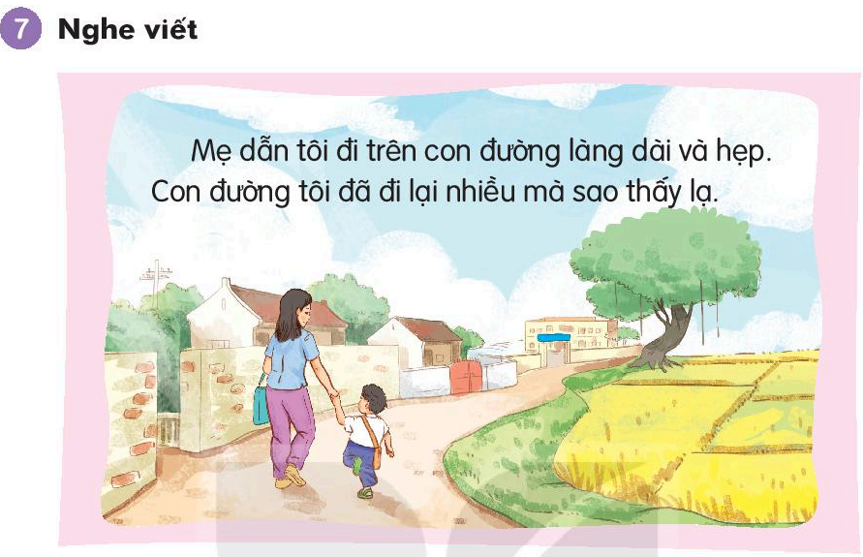

TIẾT 4
Mẹ dẫn tôi đi trên con đường làng dài và hẹp. Con đường
tôi đã đi lại nhiều mà sao thấy lạ.

Slide 2


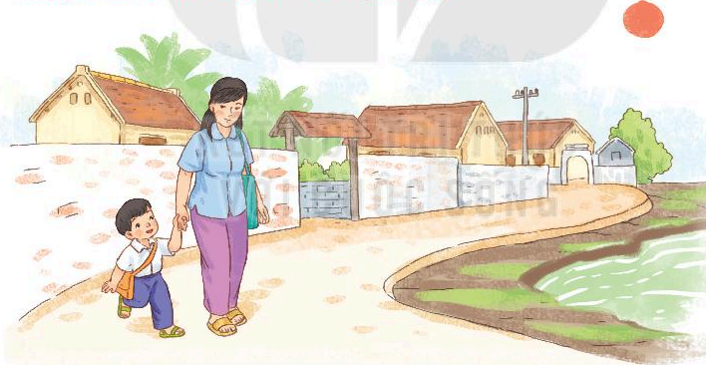
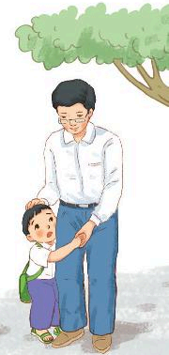
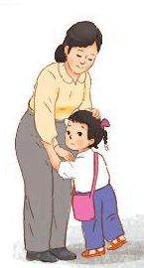
TIẾT 2

Slide 3
TIẾT 2

Slide 4
TIẾT 2

Slide 5

TIẾT 2

Slide 6
TIẾT 2
Em hãy nói một câu về ngày đầu tiên đi học của em?

